Slide 1

Министерство труда и социального развития Краснодарского края
ГОСУДАРСТВЕННОЕ БЮДЖЕТНОЕ УЧРЕЖДЕНИЕ СОЦИАЛЬНОГО ОБСЛУЖИВАНИЯ КРАСНОДАРСКОГО КРАЯ
«Новокубанский комплексный центр социального обслуживания населения»
Как помочь людям 60+ и с инвалидностью решить личностные проблемы с помощью творческого подхода?

Slide 2
Цель и задачи
Создание среды, в которой участник чувствует себя
комфортно и защищено, проявляя творческую активность
Обучать последовательно и точно передавать увиденное, с учетом развития сюжета;
Уметь отвечать на вопросы проблемно-поискового характера;
Учить выстраивать композиции на песке по образцу;
Вызывать эмоционально положительное состояние, удовольствие от игр и совместной деятельности с другими участниками программы;
Воспитать внимательное отношение к коллективу при организации групповой деятельности;
Совершенствовать навыки позитивной коммуникации;
Развивать психические процессы (внимание, память);
Развивать тонкие тактильные ощущения, мелкую моторику;
Развивать логическое мышление;
Стимулировать развитие сенсорной сферы, особенно тактильно-кинестетической чувствительности.

Slide 3
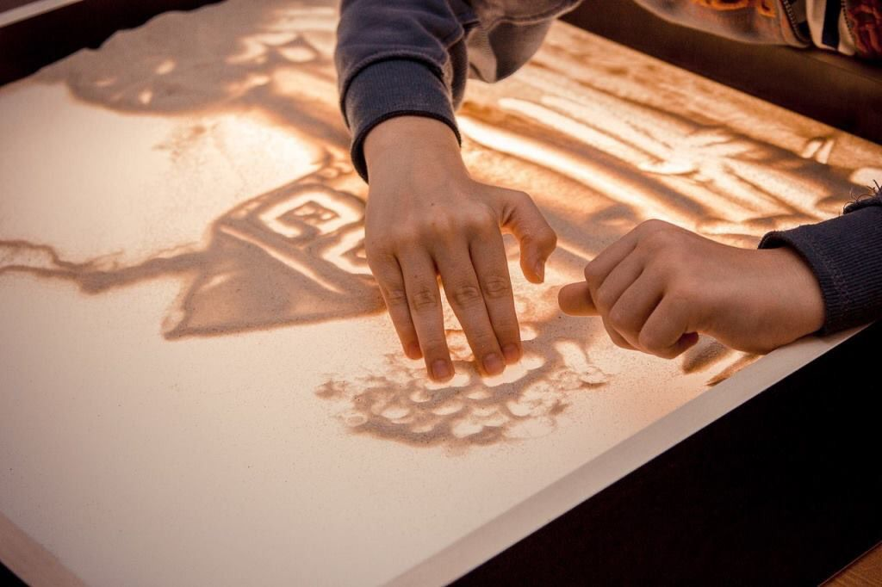
Суть практики
Песочная терапия представляет собой эффективную форму работы, основанную на творческом самовыражении клиента. Метод направлен на разрешение личностных проблем через работу с образами. Анализ песочного творчества приводит к раскрытию внутреннего потенциала, выявлению различных психологических травм, нахождению путей избавления от них. Погрузившись в творческий процесс, человек начинает лучше понимать себя, контролировать собственное поведение и поведение других. Наблюдение и опыт показывают, что игра в песок позитивно влияет на эмоциональное самочувствие участников, снижает уровень тревожности, агрессивности, нормализацию социального поведения, коррекцию взаимоотношений, создание обстановки внешней безопасности, внутренней защищённости, оказание максимальной поддержки.

Slide 4
Целевая аудитория
Граждане пожилого возраста;
Инвалиды;
Дети-инвалиды;
Получатели социальных услуг в стационарной форме социального обслуживания.

Slide 5
1 этап — подготовительный
Сформировать цели и задачи инновационной технологии.
Определить направления работы по внедрению технологии.
2 этап — исследовательский
Поиск в разных источниках информации об инновационной технологии «Пескотерапии», а также изучение опыта работы своих коллег из других домов-интернатов по данному направлению.
Изучение правил и этапов работы в практике пескотерапии.
.
Реализация практики

Slide 6
3 этап — творческий
Подготовка необходимых материалов
Определение запроса, проблемы
Работа с песком
4 этап —анализ эффективности использования технологии
Анализ творческих работ

Slide 7
Польза практики
1. Возможность посмотреть на себя со стороны. Собственные внутренние процессы сложны для понимания и осознания человека. Нередко нам приходится слышать: «Ты бы посмотрел на себя со стороны!» Это действительно полезно. Но вот вопрос – как это сделать? И здесь на помощь приходит песочница с миниатюрными фигурками. В контексте песочной терапии возможность посмотреть на себя, на свой внутренний мир, со стороны становится доступной, ибо песочные картины являются отражениями нашего внутреннего состояния.
2. Возможность созидательных изменений событий и взаимоотношений. Преобразуя ситуацию в песочнице, человек получает опыт самостоятельного разрешения трудностей как внутреннего, так и внешнего плана. Накопленный опыт самостоятельных конструктивных изменений человек переносит в реальность.

Slide 8
Польза практики
3. Знакомая с детства картина: ребёнок создаёт из песка замок, некоторое время любуется им, а потом волна или он сам разрушает творение. Один сюжет жизни завершается, уступая место следующему. И так бесконечно. Именно это простое действие хранит уникальную Тайну бытия: всё приходит и уходит, нет ничего такого, что было бы непоправимо разрушено — просто старое уступает место новому. Многократно проживая эту Тайну, человек достигает состояния равновесия, при этом в его внутреннем пространстве существенно уменьшается доля суеты и обыденности.
4. Проявление творческих возможностей. В результате «диалога» рук с песком и водой происходит творческое самовыражение человека, благодаря которому на бессознательно-символическом уровне становится возможным «отреагирование» внутреннего напряжения и поиск путей развития.

Slide 9
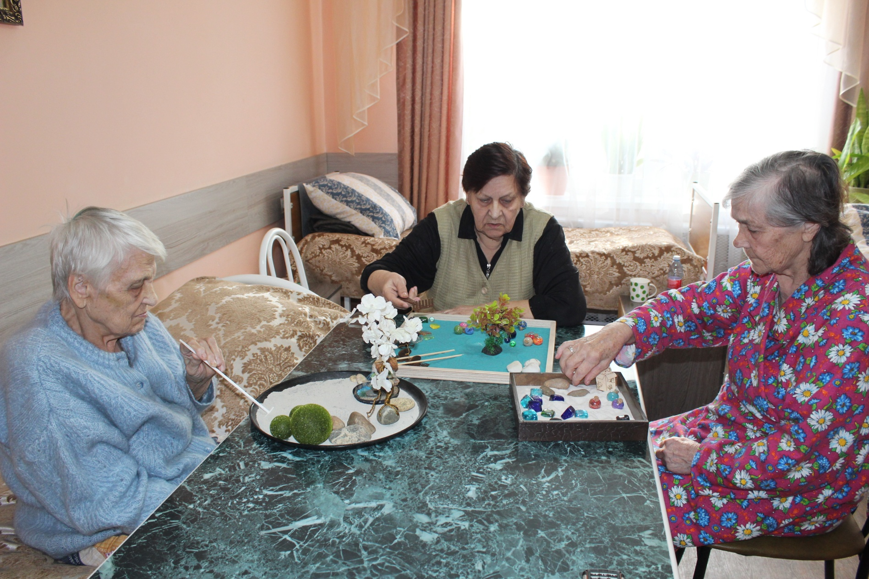
Рисунок 1 Процесс практики

Slide 10
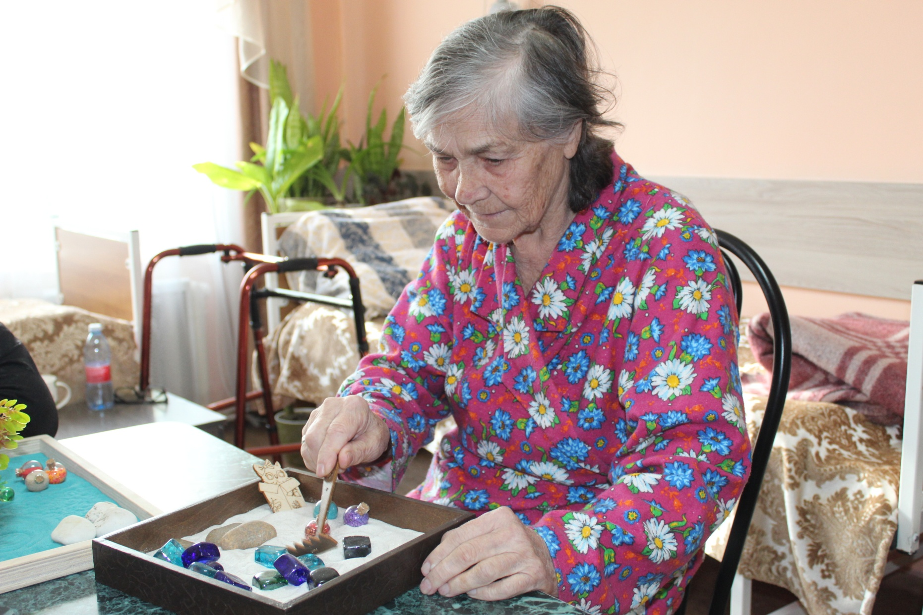
Рисунок 2 Процесс практики

Slide 11
Министерство труда и социального развития Краснодарского края
ГОСУДАРСТВЕННОЕ БЮДЖЕТНОЕ УЧРЕЖДЕНИЕ СОЦИАЛЬНОГО ОБСЛУЖИВАНИЯ КРАСНОДАРСКОГО КРАЯ
«Новокубанский комплексный центр социального обслуживания населения»
Спасибо за внимание!

